Slide 1
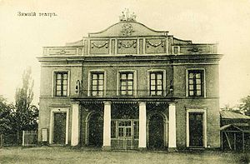
ТЕАТР КОРИФЕЇВ

Slide 2

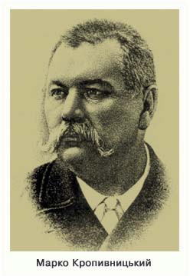
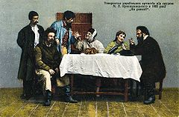
Кроки становлення національного театру
Перші спроби відродити національний театр з'являються в 60-х роках ХІХ ст.
1873 р. – у Харкові з успіхом пройшли вистави, влаштовані Марком Кропивницьким.
1876 – створено трупу в Катеринославі.

Slide 3
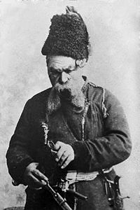
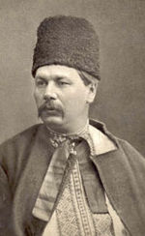
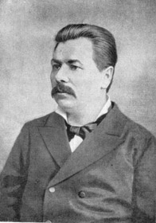
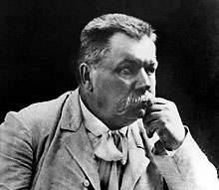
Батько українського театру
10 січня 1882 року Марком Кропивницьким здійснено постановку п'єси Т.Шевченка “Назар Стодоля”.
М.Л. Кропивницький стає драматургом та театральним діячем

Slide 4
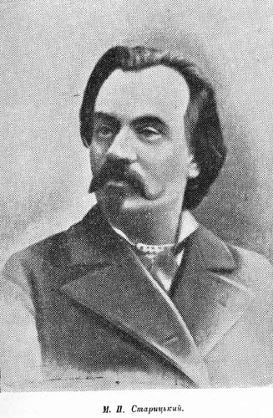
Михайло Петрович Старицький
-На утримання трупи він використав гроші з продажу свого маєтку.
-Розширив персонал трупи.
-Створив власний оркестр.
-Підвищив платню акторам.

Slide 5
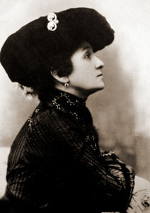
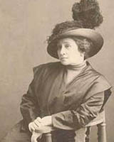
Склад української професійної трупи
Марія Заньковецька – “родзинка” українського театру корифеїв, акторка за покликанням

Slide 6
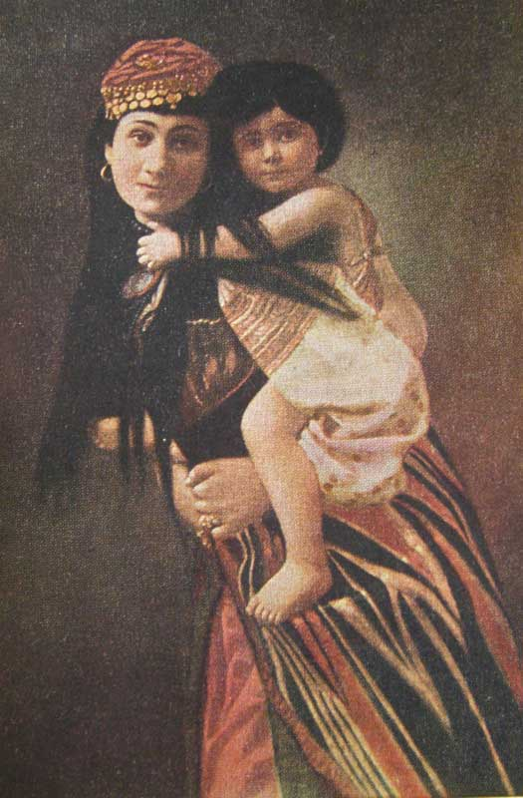
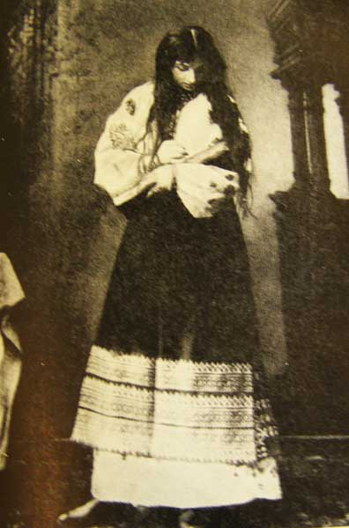
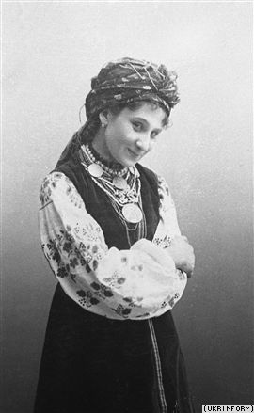
Циганка Аза
Олена Глитай
Цвіркунка

Slide 7
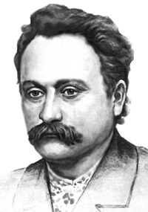
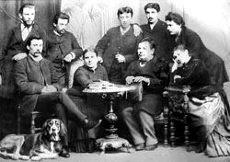
"Зложилася трупа, - писав І. Франко,- якої Україна не бачила ані перед тим, ані потому, трупа, яка робила фурор не тільки по українських містах, але також у Москві і Петербурзі, де публіка часто має нагоду бачити найкращих артистів світової слави".

